Slide 1
מערכת שידורים לאומית

Slide 2
اسم الدرس:التجارة الدولية
إدارة واقتصاد لطلاب تخصص الادارة
مع المعلم : سيف عباس

Slide 3
ماذا سنتعلم اليوم ؟
6.4 التجارة الدولية
جهاز اقتصادي مفتوح – التجارة الخارجية
6.4.1 السعر العالمي (الصافي) للسلعة/المنتج وتأثيره على سوق المنتج المحلي
6.4.2 استيراد
6.4.3 تصدير
6.4.4 تأثير التغيير في سعر العالمي (الصافي)على التجارة الخارجية

Slide 4
اسم الفصل الدراسي
6.4.4 تأثير التغيير في سعر العالمي (الصافي)على التجارة الخارجية

Slide 5
مراجعة:
يعتمد الاستيراد والتصدير على:
سعر التوازن المحلي 0P وعلى السعر العالمي PW.
السعر الذي يسود في الجهاز الاقتصادي بعد فتحه امام التجارة الخارجية هو السعر العالمي PW.
عندما يكون Pw سعر العالميP0 < سعر التوازن المحلي التصدير المستفيد هم المنتِجون.
عندما يكون Pwسعر العالمي P0 > سعر التوازن المحلي الاستيراد المستفيد هم المستهلكون.

Slide 6
المستفيد والمتضرر من الاستيراد
المستفيد من الاستيراد هم المستهلكون المحليون:
بسبب انخفاض السعر وارتفاع الكمية المطلوبة/المستهلكة، اي تزداد منفعة/ربح المستهلكين من الاستيراد.
المتضرر من الاستيراد هم المنتجون: بسبب انخفاض السعر والكمية المنتجة يؤدي الى انخفاض الدخل/الايراد الاجمالي للمنتجين

Slide 7
6.4.4 تأثير التغيير في سعر العالمي (الصافي) على التجارة الدولية
غالبية حكومات العالم تتدخل في التجارة الدولية (التصدير والاستيراد) بهدف حماية المنتجين المحليين وبهدف التقليل من الدين الخارجي للدولة بواسطة زيادة التصدير وتقليل الاستيراد مما يؤدي الى زيادة الإنتاج المحلي، وتقليل البطالة وزيادة العملة الصعبة، الامر الذي يدفع الحكومات لاستخدام وسائل من اجل تشجيع التصدير وتقليل الاستيراد.

Slide 8
الوسائل لتشجيع التصدير وتقليل الاستيراد وهي:
 | وسائل زيادة التصدير |  | وسائل تقليل الاستيراد
1. | إعطاء الدعم (السوبسيديا) للتصدير | 1. | فرض رسوم جمركية على السلع المستوردة
2. | إعطاء الدعم (السوبسيديا) للإنتاج | 2. | دعم الإنتاج المحلي لمنافسة السلع المستوردة
3. | فرض ضريبة على الاستهلاك المحلي | 3. | فرض ضريبة شراء على السلع المستوردة
4. | *تخفيض العملة: رفع سعر الصرف/التبادل | 4. | تخفيض العملة: رفع سعر الصرف/التبادل

Slide 9
تأثير تغير السعر العالمي على الاستيراد

Slide 10
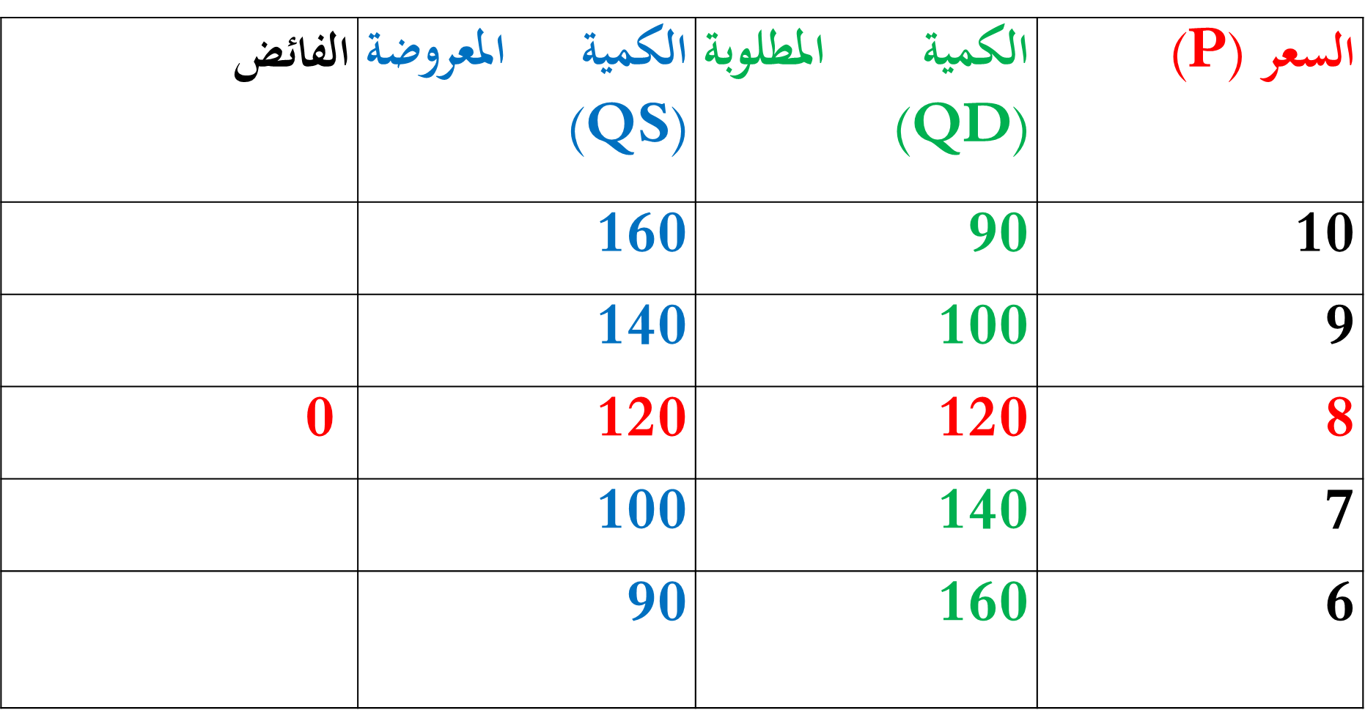
لتوضيح المادة نعطي مثالاً
الجدول يشمل الطلب والعرض المحلي لسلعة معينة

Slide 11
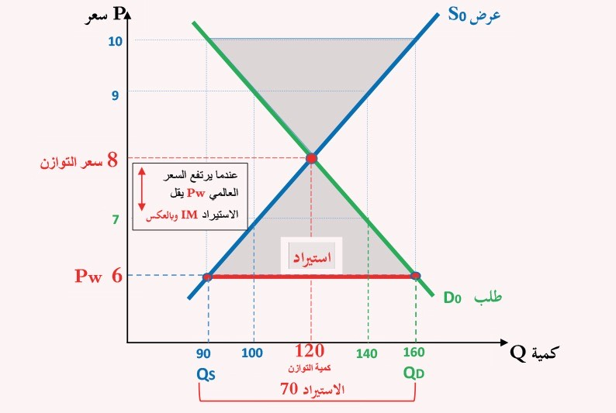
الاستيراد في منحنيات الطلب والعرض:
هل يبقى السعر العالمي ثابت؟

Slide 12
أسباب لارتفاع السعر العالمي (+PW)
فرض الرسوم الجمركية.
فرض ضريبة الشراء على السلع المستوردة من الخارج.
ارتفاع تكاليف النقل على السلع المستوردة من الخارج.
تخفيض قيمة العملة: ارتفاع سعر التبادل/الصرف بشكل عام ارتفاع سعر الدولار.

Slide 13
ارتفاع السعر العالمي (+PW) في منحنيات الطلب والعرض

Slide 14
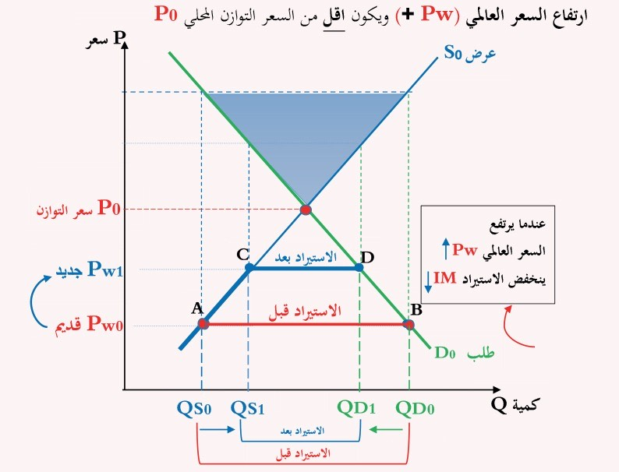

Slide 15
نتائج ارتفاع السعر العالمي Pw) +) من 0Pw الى 1Pw يؤدي الى التغيرات التالية:
انخفاض الاستيراد IM) -): من النقاط ((A,B الى النقاط ((C,D، علاقة طردية بين السعر العالمي وبين الاستيراد.
انخفاض الكمية المطلوبة/المستهلكة ((-QD: من النقطة ((B الى النقطة ((D او من الكمية المطلوبة (0QD) الى الكمية المطلوبة (1QD). علاقة عكسية بين السعر العالمي وبين الكمية المطلوبة.
ارتفاع الكمية المعروضة/المنتجة (QS+): من النقطة ((A الى النقطة ((C او من الكمية المعروضة (0QS) الى الكمية المعروضة (1QS). علاقة طردية بين السعر العالمي وبين الكمية المعروضة.

Slide 16
الوسائل لتقليل الاستيراد
فرض الرسوم الجمركية او فرض ضريبة الشراء او ارتفاع تكاليف النقل على السلع المستوردة من الخارج او تخفيض قيمة العملة: تؤدي الى التغيرات التالية:
ارتفاع السعر العالمي Pw) +). | انخفاض الاستيراد IM) -)
انخفاض الكمية المطلوبة/المستهلكة ((-QD | ارتفاع الكمية المعروضة/المنتجة (QS+)

Slide 17
انخفاض السعر العالمي Pw) -) ويكون اقل من السعر التوازن المحلي "P0"
عوامل/ أسباب لانخفاض السعر العالميPw) -).
الغاء او تقليل نسبة الرسوم الجمركية.
الغاء او تقليل نسبة ضريبة الشراء على السلع المستوردة من الخارج.
انخفاض تكاليف النقل على السلع المستوردة من الخارج.
ارتفاع قيمة العملة: انخفاض سعر التبادل/الصرف بشكل عام انخفاض سعر الدولار.

Slide 18
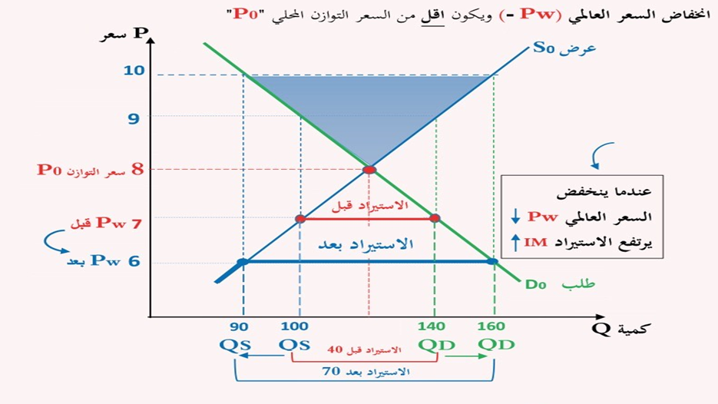
انخفاض السعر العالمي Pw) -) في منحنيات الطلب والعرض

Slide 19
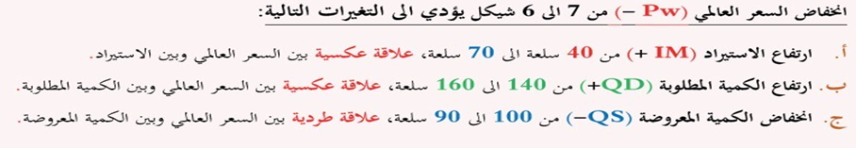
نتائج انخفاض السعر العالمي Pw) -)

Slide 20
اسئلة
سؤال 1
"تقوم الدولة بتصنيع السجاد. سعر السجادة المنتجة في الدولة 200 شيكل".
مؤخرًا تم افتتاح سوق السجاد للتجارة الدولية، وقرر المستهلكون استيراد السجاد من الخارج (افتراض أن جودة السجاد المحلي والمستورد متشابهة).
ما هو سعر السجادة المستوردة؟
كم سيكون سعر السجادة في الدولة؟
ماذا سيكون التغيير في كمية السجاد المنتجة في الدولة؟
اشرح من المستفيد والمتضرر من الاستيراد؟

Slide 21
سؤال 2
قبل فتح الجهاز الاقتصادي أمام التجارة الدولية أنتج الجهاز الاقتصادي السجاد، قررت الحكومة السماح للتجارة مع دول أخرى ويصبح الجهاز الاقتصادي مفتوحًا للتجارة الدولية. معلوم ان سعر السجاد في خارج البلاد اقل من سعر السجاد في البلاد. الامر يؤدي الى:
يزداد الإنتاج المحلي لسجاد ويزداد تصدير السجاد ويبقى السعر العالمي من دون تغير.
يقل الإنتاج المحلي ويقل الاستهلاك المحلي.
سعر السجاد في البلاد لا يتغير وأيضا لا يتغير الاستهلاك المحلي.
ينخفض سعر السجاد، ويقل الإنتاج المحلي ويزداد استيراد السجاد.
يرتفع سعر السجاد في البلاد، ويرتفع الإنتاج المحلي ويقل الاستهلاك المحلي.

Slide 22
سؤال 3
"ارتفعت تكاليف نقل السلعة المستوردة من الخارج".
يتم دفع ثمن النقل من قبل المستهلكين المحليين الذين يستوردون السلعة.
ارسم منحنيات الطلب والعرض وبيّن التغير الذي حدث، بعد ارتفاع سعر تكاليف النقل؟
كيف سيؤثر ارتفاع سعر تكاليف نقل السلعة المستوردة من الخارج على:
‌أ. سعر السلعة العالمي (صافي) Pw
‌ب. سعر السلعة في البلاد.
‌ج. التغير في الكمية المطلوبة من المستهلكين المحليين.
‌د. التغير في الكمية المعروضة التي تنتجها الشركات في البلاد.
‌ه. ما هو التغير في الكمية المستوردة.

Slide 23
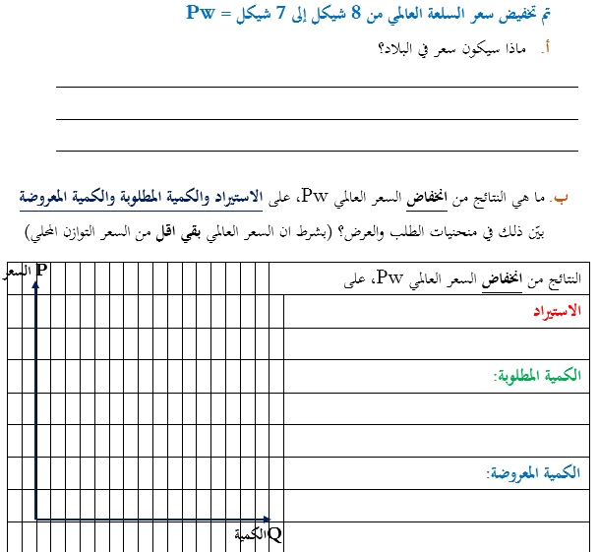
سؤال 4

Slide 24
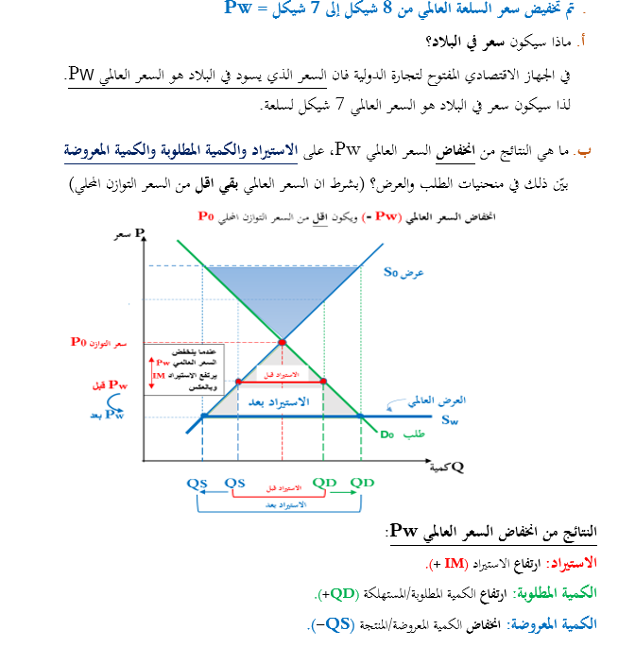
الحل:

Slide 25
تأثير تغير السعر العالمي على التصدير

Slide 26
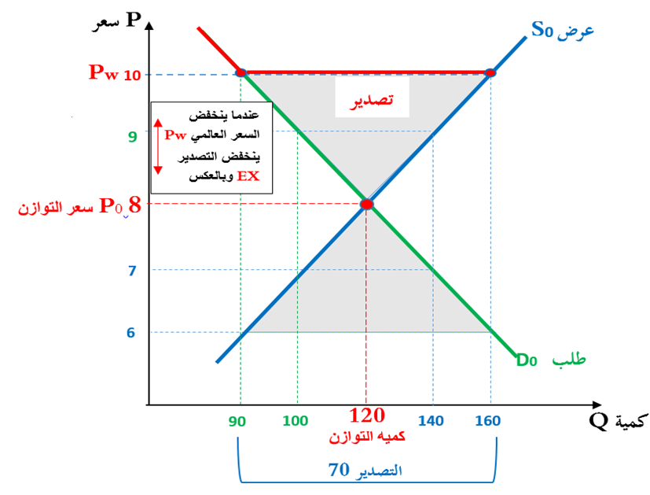
التصدير في منحنيات الطلب والعرض:

Slide 27
أسباب لارتفاع السعر العالمي (+PW) والنتائج على التصدير
1. إعطاء الدعم (السوبسيديا) للتصدير.
..........
2. انخفاض تكاليف النقل على السلع المصدرة الى الخارج.
مثال كان السعر العالمي = 11 ش، وتكاليف النقل = 2 ش. السعر العالمي للمنتج 9 ش(2-11).
الان انخفضت تكاليف النقل الى 1 ش السعر العالمي للمنتج هو 10 ش
3. انخفاض قيمة العملة: ارتفاع سعر التبادل/الصرف بشكل عام ارتفاع سعر الدولار.
لنفرض ان السعر العالمي (PW) = 9 شيكل.

Slide 28
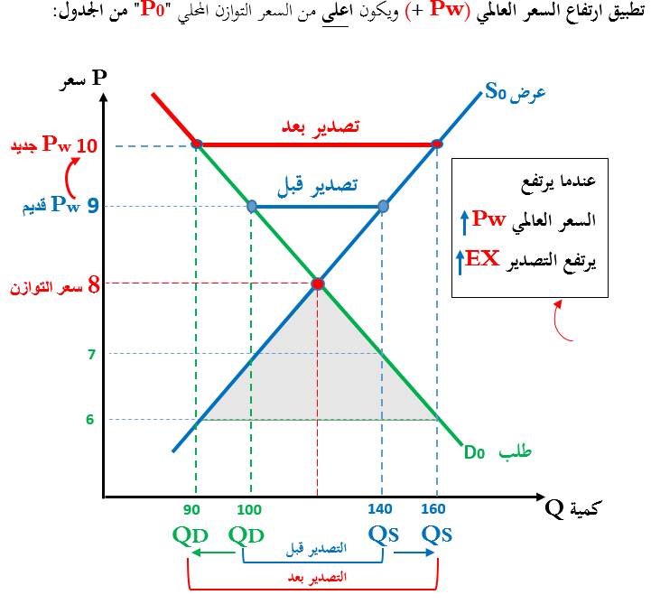
ارتفاع السعر العالمي (+PW) والنتائج على التصدير

Slide 29
ارتفاع السعر العالمي (Pw +) من 9 الى 10 شيكل يؤدي الى التغيرات التالية:
ارتفاع التصدير Ex) +) من 40 الى 70 سلعة، علاقة طردية بين السعر العالمي وبين التصدير.
ارتفاع الكمية المعروضة/المنتجة (QS+) من 140 الى 160 سلعة، علاقة طردية بين السعر العالمي وبين الكمية المعروضة.
انخفاض الكمية المطلوبة/المستهلكة ((-QD من 100 الى 90 سلعة، علاقة عكسية بين السعر العالمي وبين الكمية المطلوبة.

Slide 30
أسباب لانخفاض السعر العالمي (-PW) والنتائج على التصدير
الغاء او تقليل الدعم (السوبسيديا) للتصدير.
.........................
2. ارتفاع تكاليف النقل على السلع المصدرة الى الخارج.
.........................
3. ارتفاع قيمة العملة: انخفاض سعر التبادل/الصرف بشكل عام انخفاض سعر الدولار.
لنفرض ان السعر العالمي (PW) = 10 شيكل.

Slide 31
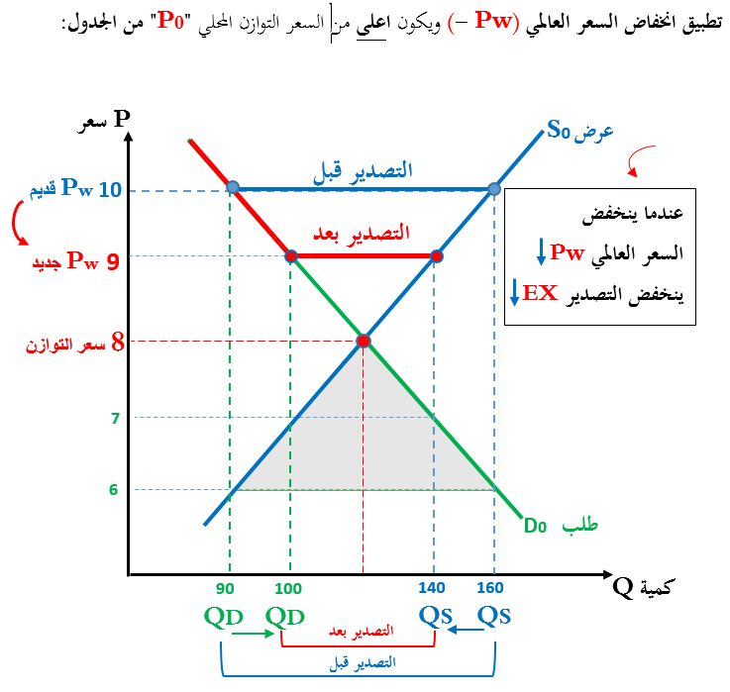

Slide 32
انخفاض السعر العالمي (Pw -) من 10 الى 9 شيكل يؤدي الى التغيرات التالية:
انخفاض التصدير Ex) -) من 70 الى 40 سلعة، علاقة طردية بين السعر العالمي وبين التصدير.
ارتفاع الكمية المطلوبة/المستهلكة (QD+) من 90 الى 100 سلعة، علاقة عكسية بين السعر العالمي وبين الكمية المطلوبة.
انخفاض الكمية المعروضة/المنتجة (QS-) من 160 الى 140 سلعة، علاقة طردية بين السعر العالمي وبين الكمية المعروضة.

Slide 33
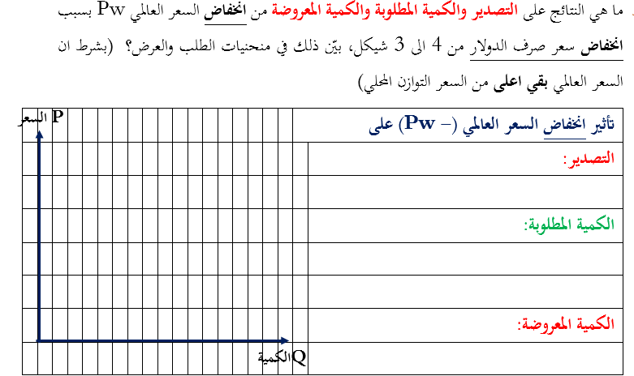
أسئلة
سؤال 1

Slide 34
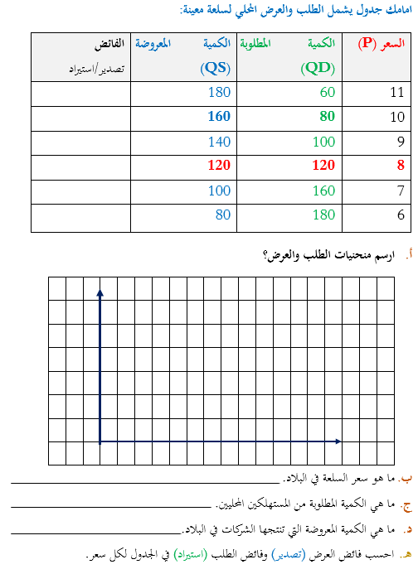
سؤال 2

Slide 35
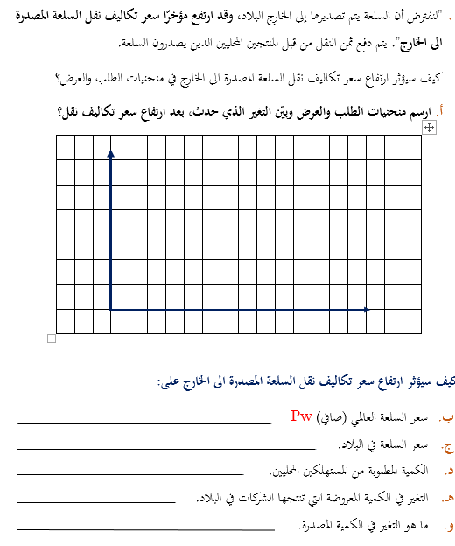
سؤال 3

Slide 36
بالنجاح

Slide 37

שימוש ביצירות מוגנות בזכויות יוצרים ואיתור בעלי זכויות
השימוש ביצירות במהלך שידור זה נעשה לפי סעיף 27א לחוק זכות יוצרים, תשס"ח-2007. אם הינך בעל הזכויות באחת היצירות, באפשרותך לבקש מאיתנו לחדול מהשימוש ביצירה, זאת באמצעות פנייה לדוא"ל rights@education.gov.il

